Slide 1
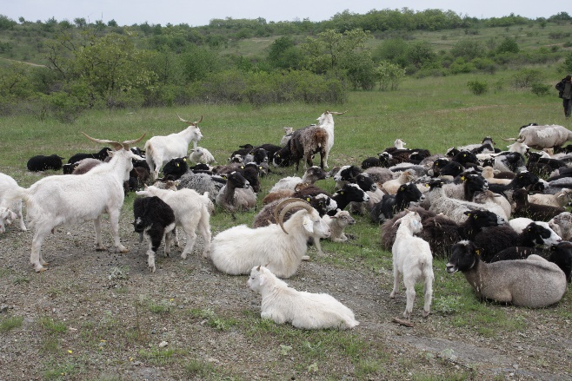
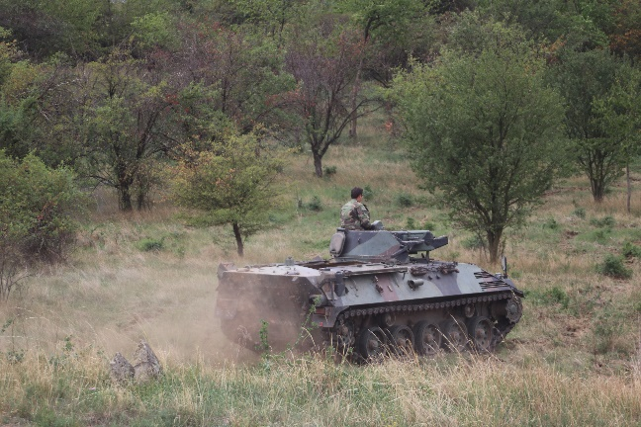
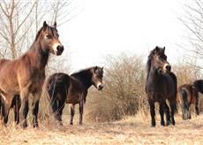
Představení projektu Military LIFE for Nature
Kulatý stůl MŽP, 30. 11. 2017
Marta Kotecká Misíková (Beleco)

Slide 2
O projektu
9/2016 – 3/2022
5 lokalit (4 bývalá cvičiště)
Evropsky významné lokality Natura 2000
Asanační zásahy
Nastavení optimální péče – kombinace různých přístupů
Dlouhodobá udržitelnost
Spolupráce s obcemi, místními zájmovými spolky a institucemi

Slide 3
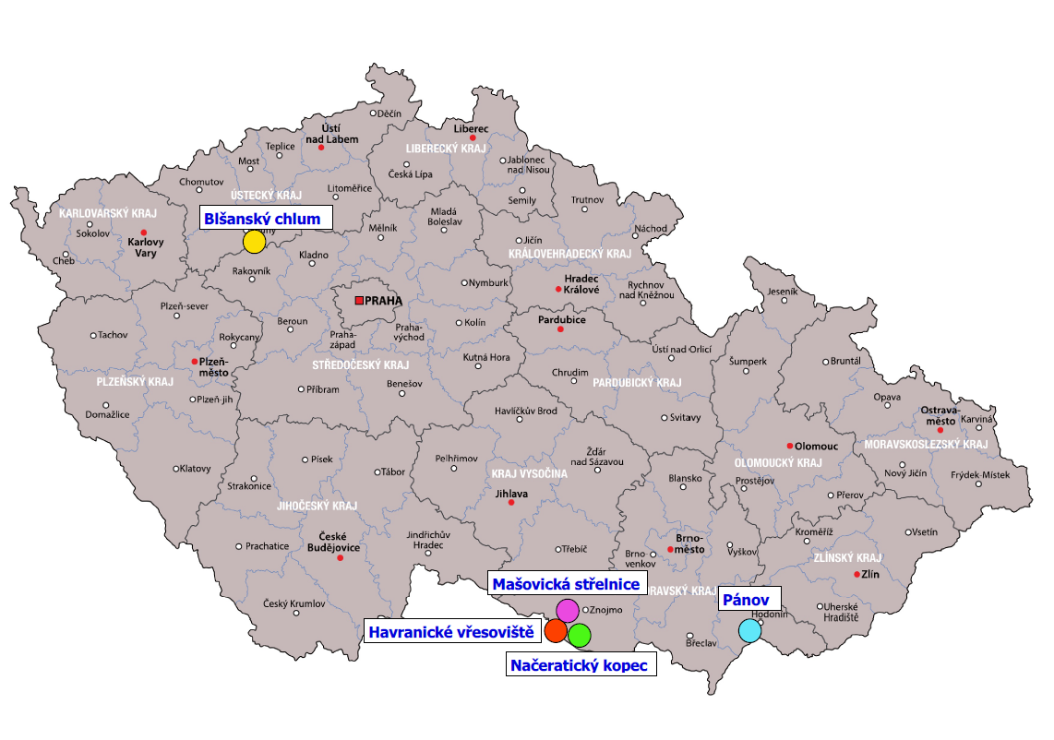

Slide 4
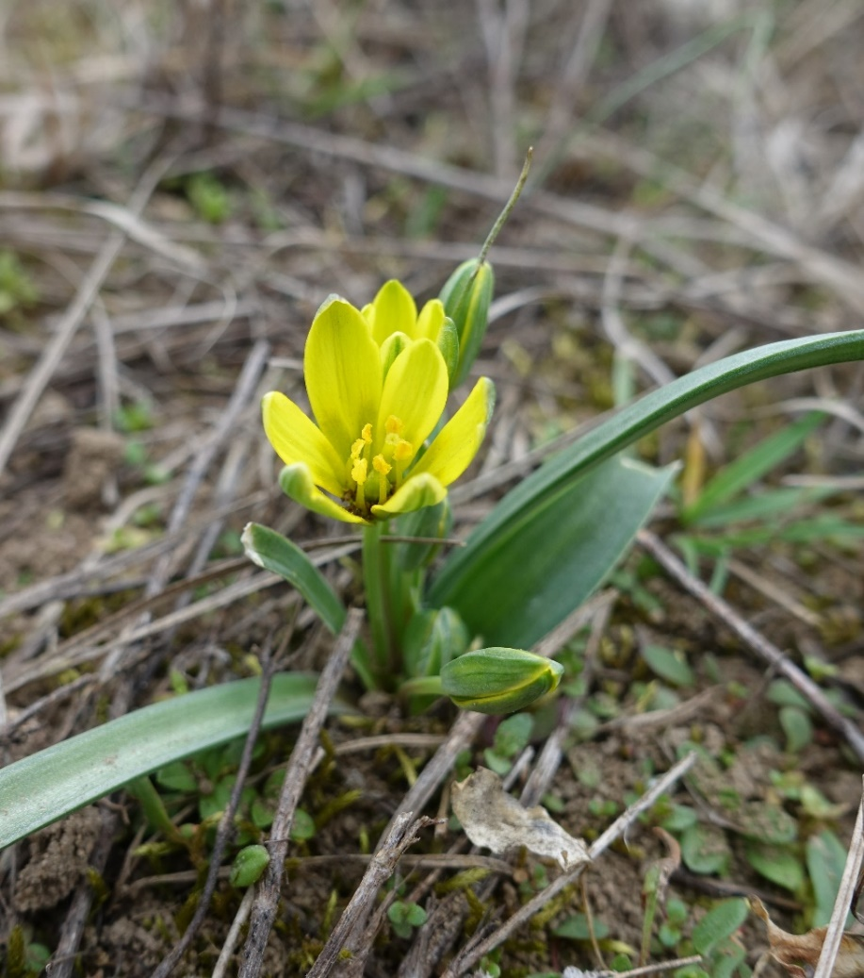
Pánov u Hodonína
Rozloha: 87 ha, obnova > 55 ha
Vytrhávání pařezů po vykácených náletech: 30 ha
Odstranění vrchní vrstvy půdy: 30 ha
Bránování (narušení drnu): 30 ha
Likvidace akátů
Pojezdy pásovou technikou
Hlavní management: vojenská technika
Prostor pro další volnočasové aktivity

Slide 5
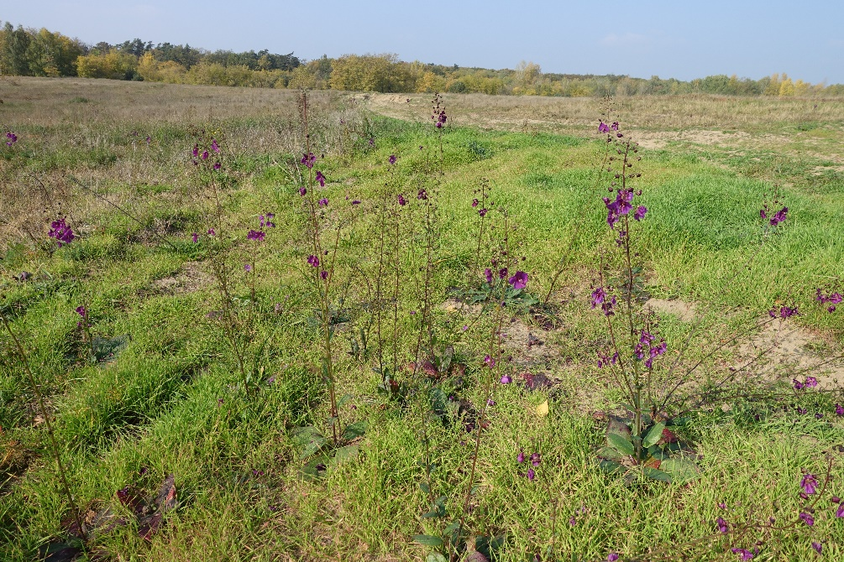
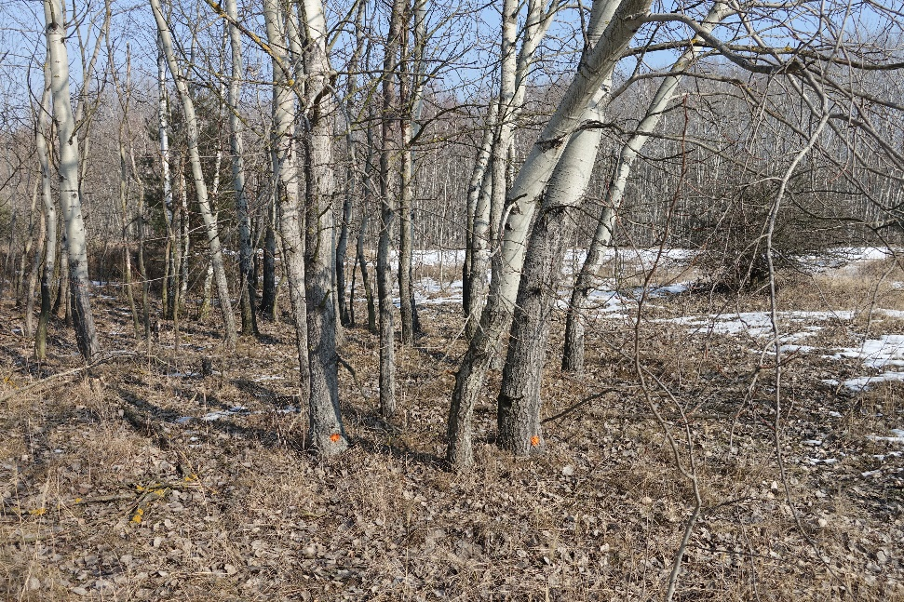
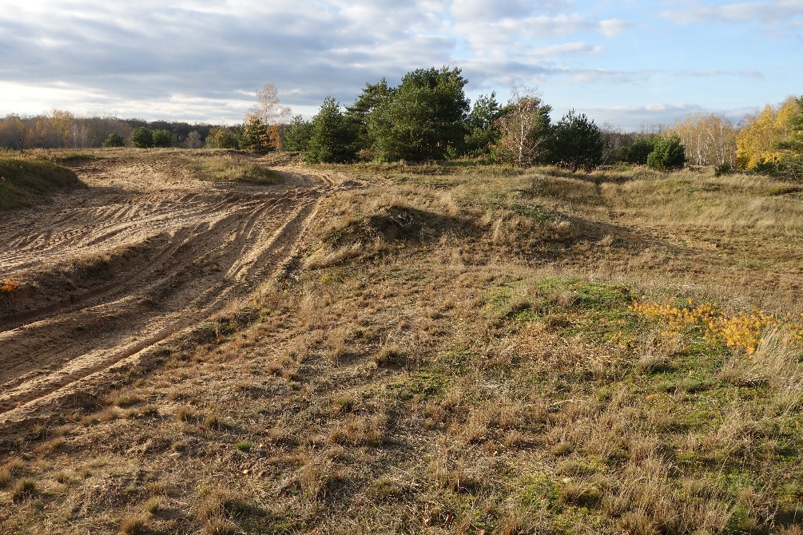
Pánov u Hodonína

Slide 6
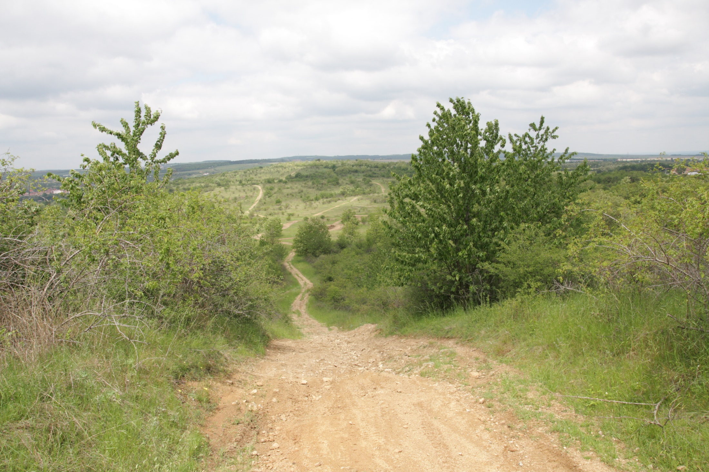
Načeratický kopec u Znojma
Rozloha: 131 ha, obnova cca 48 ha
Vyřezávání křovin 35 ha
Likvidace akátů 13 ha
Obnovní pastva ovcí a koz
Příležitostné pojezdy vojenskou technikou
Hlavní management: „pochozí“ pastva
Prostor pro motokros

Slide 7
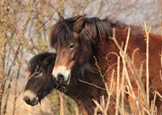
Mašovická střelnice a Havranické vřesoviště
Rzloha: 25 ha + 25 ha
Součást národního parku Podyjí
Příprava pastevního zázemí
Hlavní management: velcí býložravci (exmoorský pony)
Nová atrakce pro návštěvníky

Slide 8
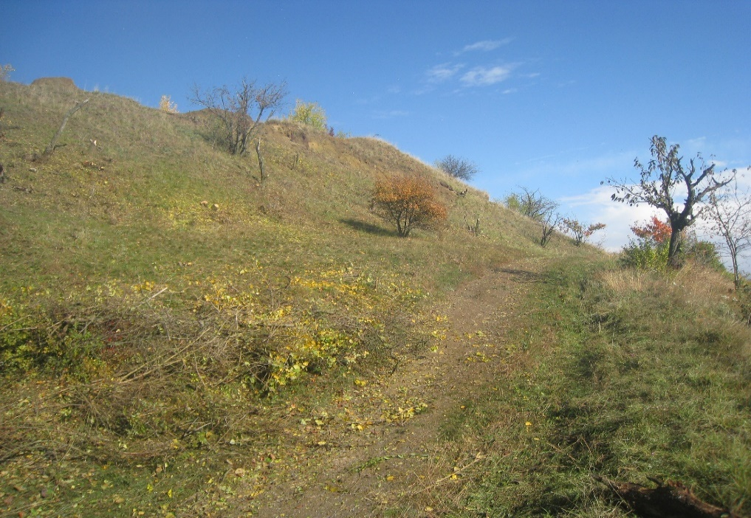
Blšanský chlum u Loun
Rozloha 18 ha
Vyřezávání křovin
Obnovní pastva ovcí a koz
Stavba ohrady
Hlavní management: hospodářská pastva
Prostor pro zapojení místních lidí (komunitní pastva)

Slide 9
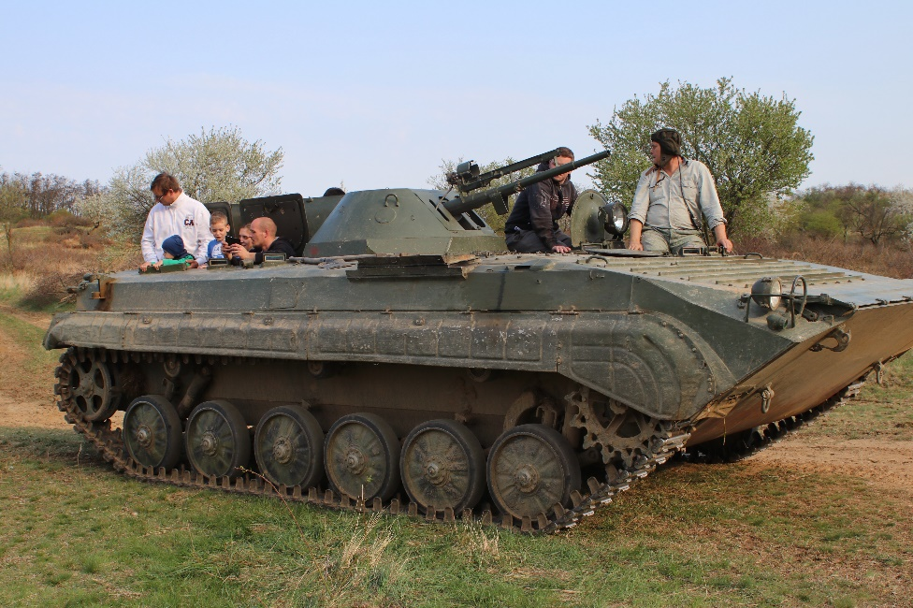
Akce pro veřejnost
Exkurze
Zážitkové akce s vojenskou technikou
4 krátká videa
Informační tabule a letáky
Zázemí pro návštěvníky Pánova
Web a sociální sítě
Webový portál o vojenských prostorech
Kulaté stoly

Slide 10
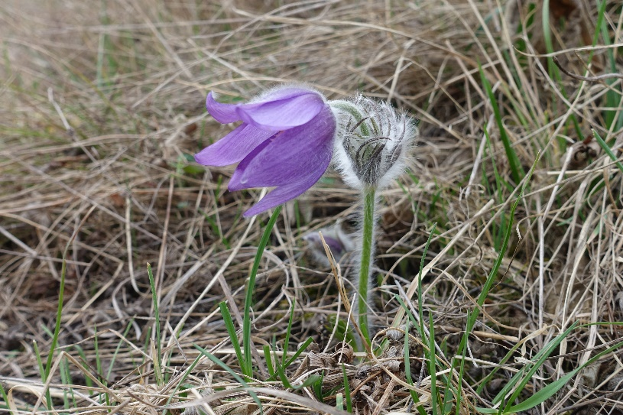
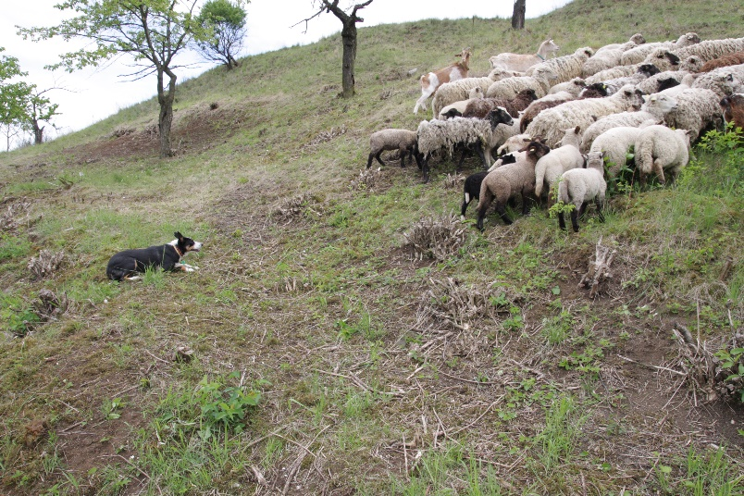
Děkuji za pozornost
www.beleco.cz/militarylife/
marta.misikova@beleco.cz

